Slide 1

UT04 – XML 1 – Introducción – Estructura – Sintaxis
Lenguajes de marcas y sistemas de gestión de la información
IES Clara del Rey – Madrid

Slide 2

Qué es XML
XML: Extensible Markup Language
Lenguaje de marcas (que no de programación) desarrollado en 1998 por el W3C.
Basado en SGML., pero simplificándolo, haciéndolo más fácil de usar.
Metalenguaje: permite definir otros lenguajes con un propósito específico (SVG, XAML, MathML, XHTML, etc.)
Versiones: 1.0 y 1.1. Para mayor compatibilidad, se recomienda usar la 1.0. La 1.1 simplemente añade mejor tratamiento de ciertos caracteres. Sólo se recomienda cuando sea realmente necesario.

Slide 3
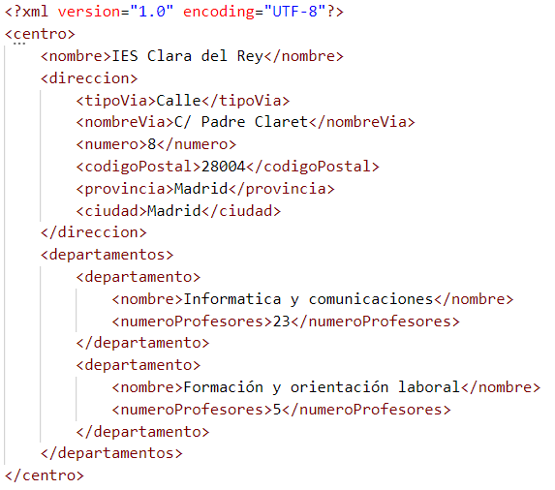
Ejemplo de documento XML

Slide 4
XML vs HTML
Objetivo:
HTML, además de la información, puede incluir directrices sobre la forma de presentación (no recomendado desde HTML 5 – Usar CSS).
XML está diseñado exclusivamente para almacenar y transferir información. Se centra en la información, no en la presentación.
Conjunto de etiquetas:
HTML tiene un conjunto definido de etiquetas / elementos, cada una diseñada para representar un tipo de información específica.
En XML las etiquetas / elementos no están predefinidos. Se puede usar cualquier palabra como etiqueta, siempre que cumpla ciertas reglas de sintaxis.

Slide 5
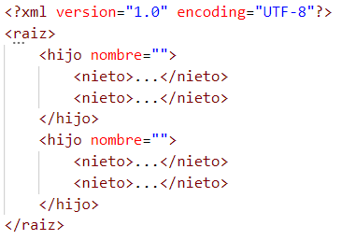
Estructura de un documento XML
Un documento XML tiene una estructura en árbol.
El árbol XML comienza en un elemento raíz, con ramas formadas por otros elementos, que a su vez pueden tener más ramas.
Algo de terminología:
Nodo (node)
Elemento (element)
Nodo / elemento raíz (root node / element)
Hijo / hijos (child / children)
Hermano (sibling)
Atributo (attribute)

Slide 6
La declaración XML
Un documento XML puede comenzar con una declaración o prólogo (opcional, pero recomendable). No tiene tag de cierre.
<?xml version="1.0" encoding="UTF-8"?>
Si se incluye, debe ser lo primero en el documento, y debe incluir el atributo “version“.
Atributos opcionales:
encoding: indica la codificación del texto
standalone (yes/no): Lo veremos más adelante.
En la declaración XML los atributos versión, encoding y standalone deben mantener este orden.

Slide 7
Declaración de tipo de documento (DTD)
Opcional, permite definir las reglas que debe cumplir el documento XML.
Puede ser: una referencia a un documento DTD:
<!DOCTYPE nombreNodoRaiz SYSTEM "file.dtd">
Puede ser la propia definición de la DTD:
<!DOCTYPE nombreNodoRaiz [
<!-- Declaraciones DTD -->
]>
Y otras opciones que veremos cuando estudiemos la validación de documentos.

Slide 8
Elementos XML
Un elemento XML tiene la forma:
<etiqueta atributo="[valor]">[Contenido]</etiqueta>
El elemento está formado por el conjunto de la etiqueta (con tag de apertura y de cierre), sus atributos, y su contenido.
Es recomendable que las etiquetas y atributos tengan nombre descriptivo.
El contenido de un atributo puede ser texto, otro elemento, o varios elementos, y puede o no tener atributos.
Si un elemento no tiene contenido puede, opcionalmente, presentarse de forma abreviada. Estas dos representaciones son equivalentes:
<elemento-sin-contenido id="id"></elemento-sin-contenido> <elemento-sin-contenido id="id" />

Slide 9
Nombres de atributos y nodos
Todos los nombres, tanto de elementos como de atributos, son "case sensitive". Se distingue entre mayúsculas y minúsculas.
Los nombres deben comenzar por una letra o un guion bajo ("_")
Pueden contener letras, números, puntos, guiones medios y bajos.
No pueden contener espacios.
Pueden contener los dos puntos (“:”), pero su uso queda reservado para espacios de nombres (namespaces), que veremos más adelante.
Aunque las tildes y otros caracteres especiales están permitidos, se recomienda no utilizarlos.

Slide 10
Atributos
Cualquier elemento XML puede tener atributos.
Los atributos siempre se colocan en el tag de apertura.
El atributo aporta información adicional sobre el elemento.
Un atributo debe ser único, no puede repetirse en el mismo elemento.
<!-- Mal, se repite el atributo -->
<persona aficion="musica" aficion="deporte">...</persona>
<!-- Bien, el atributo es único -->
<persona edad="30">...</persona>

Slide 11
Comentarios
Igual que HTML.
Empiezan con "<!--" y se cierran con "-->".
No se pueden anidar ni pueden contener dos guiones seguidos ("--").
No se pueden colocar dentro de otra etiqueta.
<!-- Esto es un comentario -->
<!-- Este comentario -- está mal -->
<elemento <!-- Aquí no puede ir -->></elemento>

Slide 12
Elementos vs atributos
¿Usar elementos hijos o atributos? No hay reglas concretas.
Es igual de válido guardar información en atributos o en elementos. Sí hay que respetar que los atributos no pueden repetirse en un elemento.
<!-- Mal, se repite el atributo aficion -->
<persona aficion="música" aficion="deporte">
<nombre>José Luis</nombre>
</persona>
<!-- Bien, aficiones como nodos hijos -->
<persona>
<nombre>José Luis</nombre>
<aficion>música</aficion>
<aficion>deporte</aficion>
</persona>

Slide 13
Entidades
Hay ciertos caracteres que tienen un uso muy específico en XML:
< y > para escritura de elementos.
" (comilla doble) y ' (comilla simple) para delimitar atributos.
& (ampersand) para indicar referencia a entidad.
Estos símbolos no se pueden usar libremente en elementos o atributos.
Hay que escaparlos, según la siguiente tabla:

Slide 14


Caracteres especiales
Se puede hacer referencia a caracteres Unicode con “&#”, seguido del valor decimal o hexadecimal del carácter, y terminando con “;”
<elemento>Gato sonriente: &#128572;</elemento>
<elemento>Perro guía: &#129454;</elemento>
<elemento>Perro guía (hex): &#x1f9ae;</elemento>
Editores modernos ya tienen soporte para estos caracteres, pero hay buscadores para localizarlos:
https://www.mclean.net.nz/ucf

Slide 15
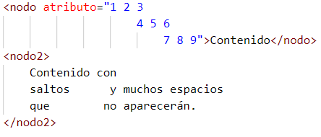
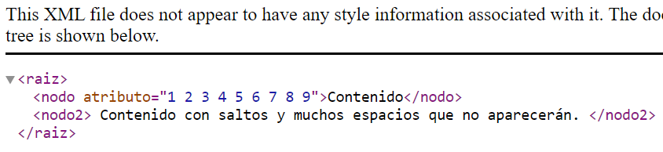
Espacios en blanco
Al igual que en HTML, los espacios en blanco, tabulaciones y saltos de línea, cuando están seguidos, se interpretan como un solo espacio.

Slide 16
Respetar espacios en blanco
Usando el atributo xml:space=“preserve” se deberían respetar los espacios al mostrar el XML en una aplicación que lo procese. Pero muy pocas lo hacen. Por ejemplo, en los navegadores no se suele respetarse.
<elemento xml:space="preserve">
Esto debería mantener
los espacios
pero casi seguro que no lo hace.
</elemento>

Slide 17
Sección CDATA
CDATA significa "Character DATA"
Permite escribir texto que no debe ser interpretado como XML.
Se abre con <![CDATA[ y se cierra con ]]>. No puede incluir dentro ]]>.
En una sección CDATA se puede escribir XML.
<datos> <![CDATA[En este texto se pueden escribir caracteres que normalmente están reservados para XML, como < o >, o las comillas ". No se pueden escribir dos cierres de corchete juntos seguidos de un símbolo >, porque es el cierre de CDATA.]]>
</datos>
En CDATA no es necesario (y no se debe) escapar ningún carácter.

Slide 18
Instrucciones de procesamiento
Sirve para dar información al programa que procesará el XML.
Comienzan con "<?" y terminan con "?>". No tienen cierre.
Aunque la declaración XML se escribe también entre "<?" y "?>", no es una instrucción de procesamiento propiamente dicha.
Las más habituales son las usadas para que se utilice una hoja de estilos CSS, o para aplicar una transformación XSLT.
Incluir una hoja de estilos CSS:
<?xml-stylesheet href="estilos.css" type="text/css"?>
Aplicar una plantilla de transformación XSLT:
<?xml-stylesheet href="plantilla.xsl" type="text/xsl"?>

Slide 19
Documentos bien formados
Un documento bien formado cumple las reglas sintácticas de XML.
No confundir un XML bien formado con un XML válido.
XML es un metalenguaje con el que se definen otros lenguajes más específicos, como MathML, ChemML, BeerML, Office Open XML, etc.
https://en.wikipedia.org/wiki/List_of_XML_markup_languages
Para que un XML sea válido, debe estar bien formado, y además cumplir con la especificación para la que se diseñó.
Por lo tanto, podemos tener un documento XML bien formado, que no sea un documento válido, y el programa que debe procesarlo puede rechazarlo.

Slide 20
Algunas reglas generales
Sólo puede haber un elemento raíz.
Los elementos con contenido tienen siempre etiqueta inicial y final.
Los elementos sin contenido pueden “compactarse” en una sola etiqueta (ej: <etiqueta/>)
Un atributo no puede repetirse en un elemento.
El valor de un atributo debe estar entre comillas dobles o simples.
Respetar estructura jerárquica. Cerrar correctamente etiquetas y respetar el anidamiento. XML es sensible a mayúsculas/minúsculas. Ojo con aperturas y cierres de elementos con distinta convención.
Escapado de caracteres especiales. Guía (en inglés): https://www.novixys.com/blog/what-characters-need-to-be-escaped-in-xml-documents/

